Slide 1
Педагогический проект «Правила дорожного движения». Выполнил: воспитатель МОУ д/с № 254 Тракторозаводского района г. Волгограда Шиянова М.Б.
2025 г.

Slide 2
Дети­­ – это самое ценное и дорогое, что есть в жизни каждого человека. Статистика утверждает, что очень часто причиной дорожно-транспортных происшествий являются, именно, дети. Они ещё не умеют в должной степени управлять своим поведением, у них не выработалась способность предвидеть возможную опасность в быстро меняющейся дорожной обстановке. Избежать опасности можно лишь обучая детей Правилам дорожного движения с дошкольного возраста, воспитывая грамотных пешеходов.

Slide 3
Знакомить детей с правилами дорожного движения, формировать у них навыки правильного поведения на дороге необходимо с самого раннего возраста, так как знания, полученные в детстве, наиболее прочные; правила, усвоенные ребенком, впоследствии становятся нормой поведения, а их соблюдение-потребностью человека. Необходима повседневная тренировка движений, внимания ребенка в сочетании с постоянным личным примером родителей. Профилактика дорожно-транспортного травматизма остается приоритетной проблемой общества, требующей решения, при всеобщем участии, и самыми эффективными методами. Способствовать этому будет работа над данным проектом.

Slide 4
Тема проекта: «Правила дорожного движения». Проблема: для чего необходимо знать и соблюдать Правила дорожного движения? Цель: сформировать у детей старшего дошкольного возраста основы безопасного поведения на улице, знание правил дорожного движения. Ожидаемые результаты: дети в соответствии с возрастом знают правила дорожного движения, дорожные знаки, умеют применять эти знания в дорожных ситуациях; предвидеть опасные ситуации, искать пути решения выхода из них; в группе пополнилась развивающая предметно-пространственная среда по теме проекта; родители воспитанников владеют знаниями об особенностях обучения дошкольников правилам безопасного поведения на дороге, повысилась сознательность родителей в соблюдении правил дорожного движения.

Slide 5
Задачи проекта: Образовательные Углублять представления детей о Правилах дорожного движения, полученные ранее; Познакомить детей со значением дорожных знаков, научить понимать их схематическое изображение для правильной ориентации на улицах и дорогах; Обучать детей безопасному поведению в дорожной среде; Формировать и развивать у детей целостное восприятие окружающей дорожной среды; Расширять словарный запас детей по дорожной лексике; Формировать у детей осознанного отношения к соблюдению ПДД, чувства ответственности; Воспитательные: Воспитание нравственных качеств личности, необходимых для усвоения и выполнения правил дорожного движения: внимательность, наблюдательность, дисциплинированность; Воспитывать привычку соблюдать правила дорожного движения; Активизировать работу по пропаганде правил дорожного движения и безопасного образа жизни среди родителей; Развивающие: Развивать умение ориентироваться в дорожно - транспортной обстановке и прогнозировать дорожную ситуацию; - Развивать у детей способности к предвидению возможной опасности в конкретно меняющейся ситуации и построению адекватного безопасного поведения; Развивать у детей чувства контроля и самоконтроля; Развивать память, речь, логическое мышление, внимание, самооценку;

Slide 6
Актуальность проекта: Проблема обучения дошкольников безопасному участию в дорожном движении актуальна и современна, её решение помогает сформировать у детей систему знаний, осознанных навыков безопасного участия в дорожном движении, и как следствие – снижение дорожно - транспортных происшествий с участием детей. Актуальность проекта связана еще и с тем, что у детей этого возраста отсутствует защитная психологическая реакция на дорожную обстановку, которая свойственна взрослым. Желание постоянно открывать что-то новое, непосредственность часто ставят их перед реальными опасностями, в частности на улицах. Учитывая особую значимость работы в данном направлении, и то обстоятельство, что ДОУ является самой первой ступенью в системе непрерывного образования, был создан проект по теме: «Всем ли знать положено правила дорожные?».

Slide 7
Продукт проектной деятельности: Разработка картотек дидактических и подвижных игр; Разработка консультаций для родителей; Разработка НОД; Создание картотек: дидактических игр, подвижных игр, сюжетно - ролевых игр; Подбор тематических плакатов, фотографий и иллюстраций; Разработка бесед по темам ПДД; Подборка произведений художественной литературы, загадок; Конкурс рисунков «ПДД глазами детей»; Создание коллективной аппликации «На перекрестке»; Коллективное рисование «На перекрестке»; Занятие по лепке «Путешествие в городе»; Подбор пальчиковой гимнастики; Викторина: «Знаки дорожные помни всегда, чтобы с тобой не случилась беда»; Выставка детских работ «Мы изучаем ПДД »; - Создание ЛЭПБУКа «Правила дорожного движения». -Участие в мероприятии «Проведение социальные кампании "Внимание на дорогу».

Slide 8
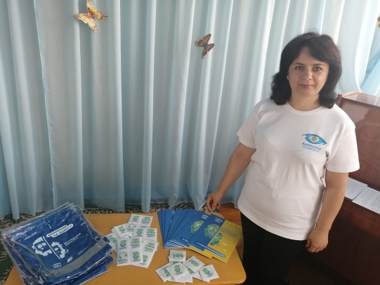
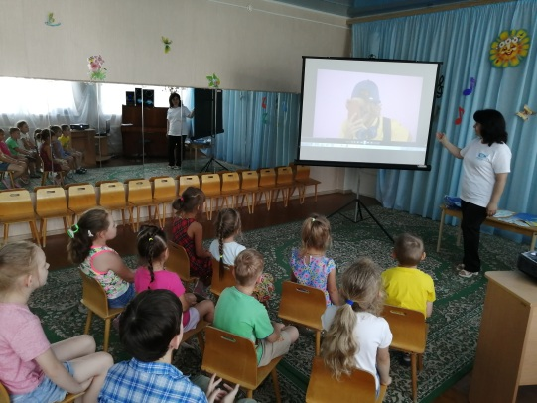
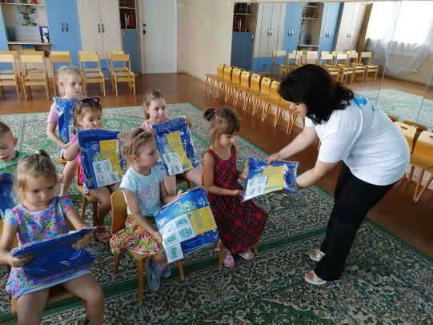
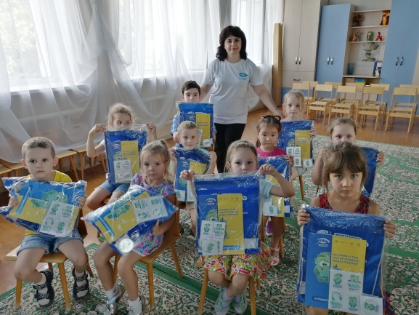
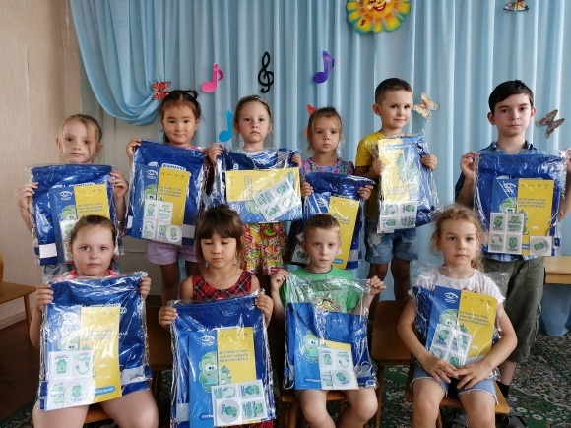
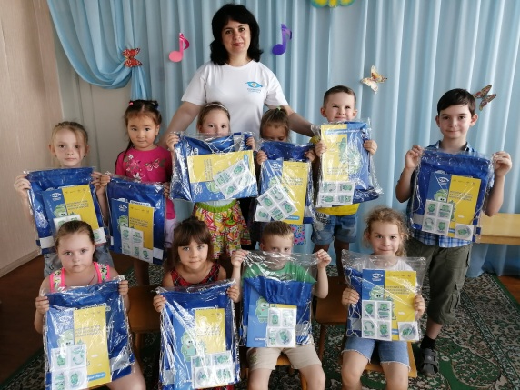
Мероприятие «Проведение социальные кампании "Внимание на дорогу».

Slide 9
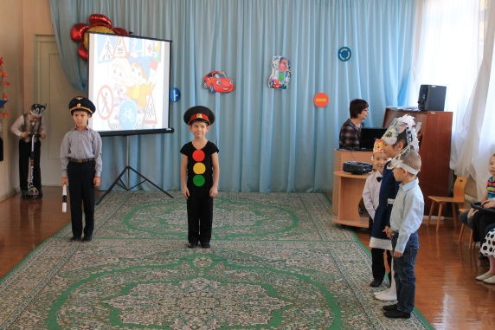
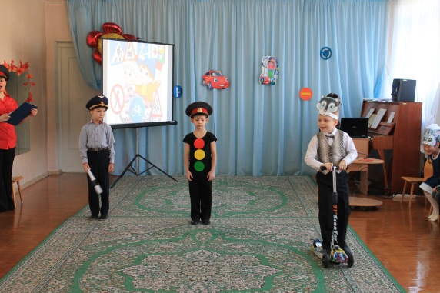
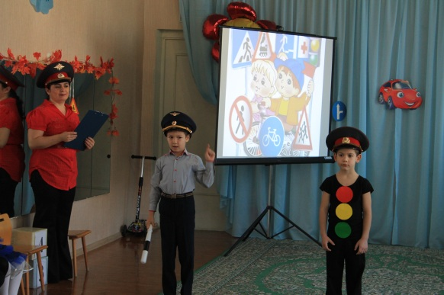
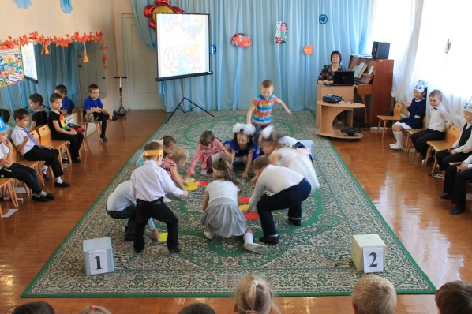
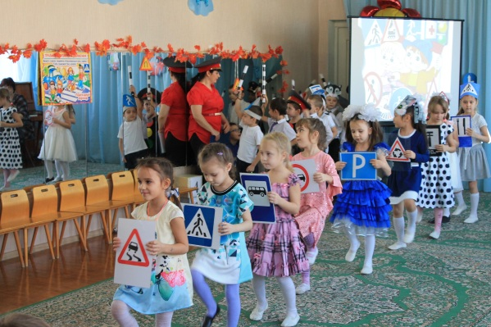
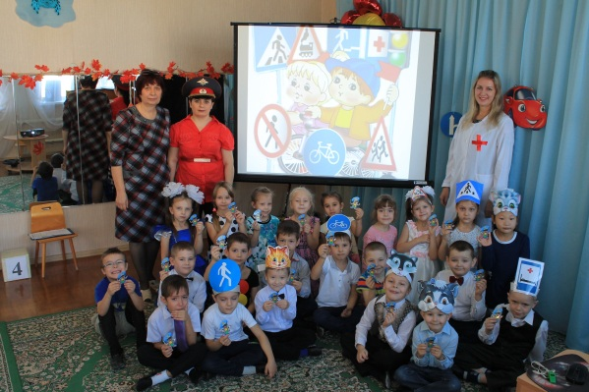
НОД «Правила дорожного движения».

Slide 10
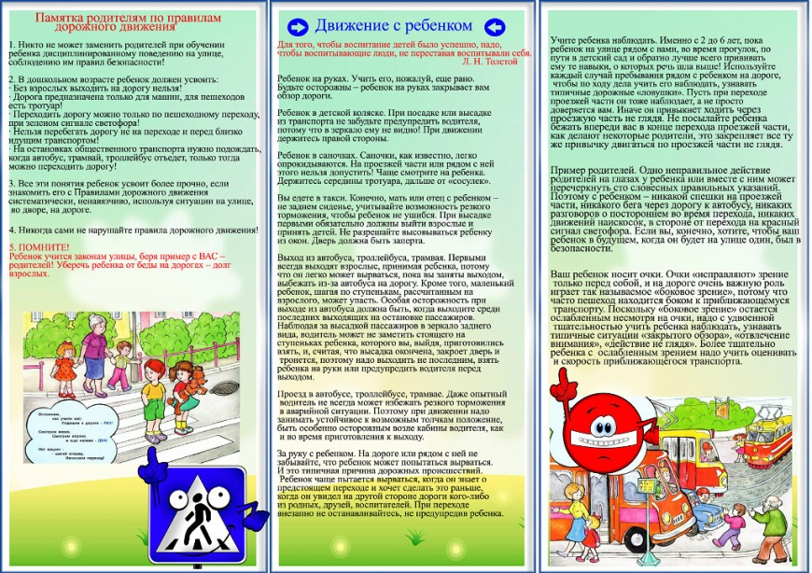
Памятки для родителей

Slide 11
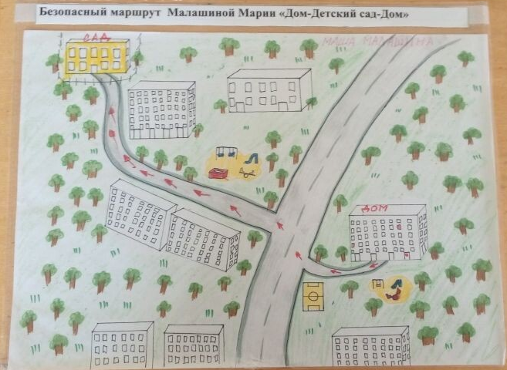
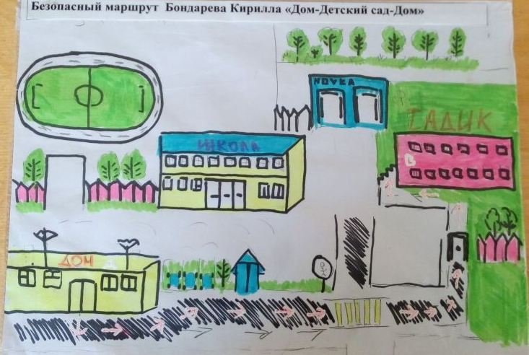
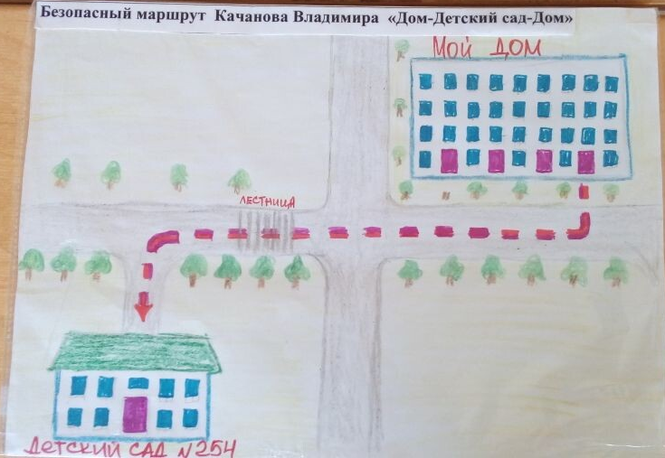
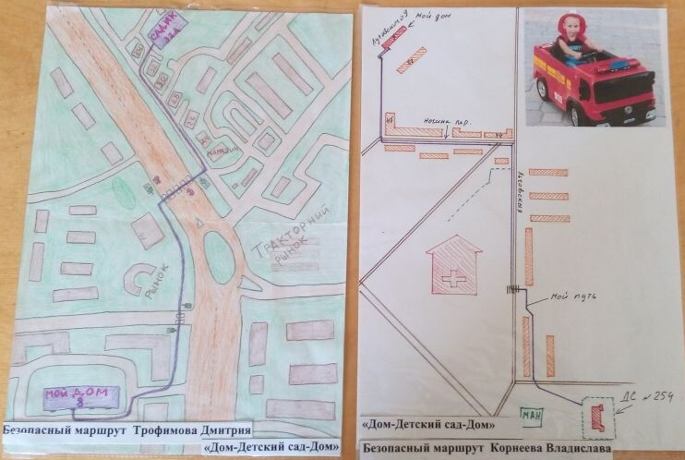
Безопасный маршрут от дома до детского сада № 254

Slide 12
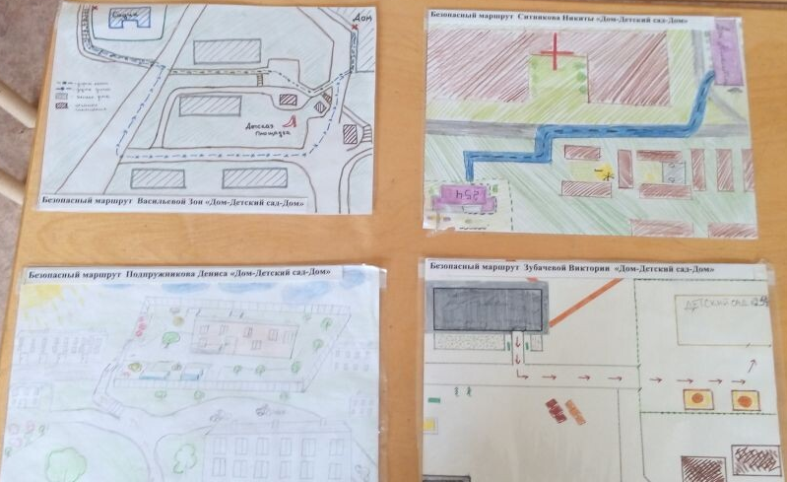

Slide 13
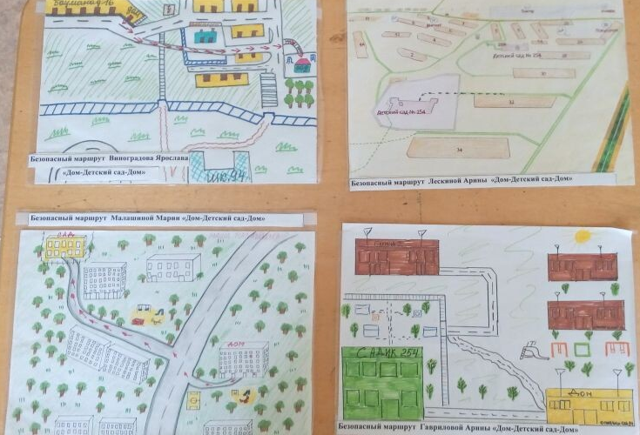

Slide 14
Лэпбук «Правила дорожного движения».

Slide 15
Чаще всего Правила дорожного движения очень сложно привить, потому что они не увлекают ребенка, они ему не интересны. Поэтому предлагаю вам дидактическое пособие для обучения детей Правилам Дорожного Движения! Актуальность: обусловлена статистикой роста детского травматизма на дорогах. Тематическая папка формата А3 является дидактическим пособием для закрепления у детей знаний о ПДД. На страницах папки размещены кармашки, в которых собрана информация по данной теме, с учётом интересов детей. Данное дидактическое пособие является развивающим средством обучения, содержит материал для организации коллективной творческой деятельности, коммуникативных развития детей, игровые технологии. Цели лэпбука: 1.Формировать систему знаний, умений и навыков детей по правилам дорожного движения. 2.Закрепить знания о светофорах и сигналах, дорожных знаках, о правилах перехода проезжей части. 3.Развивать наблюдательность, внимательность, мышление

Slide 16
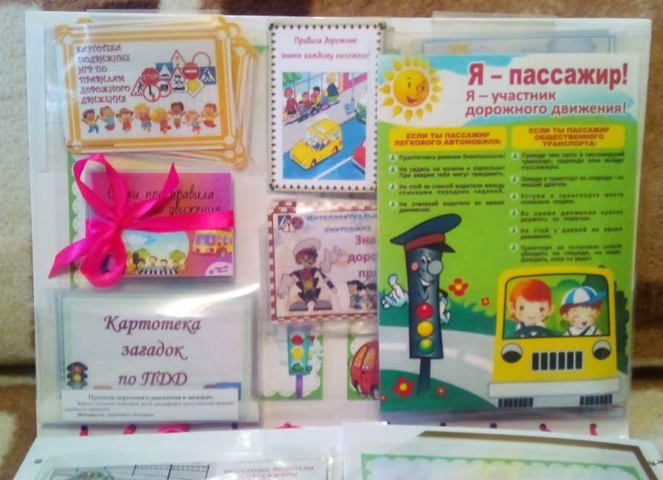
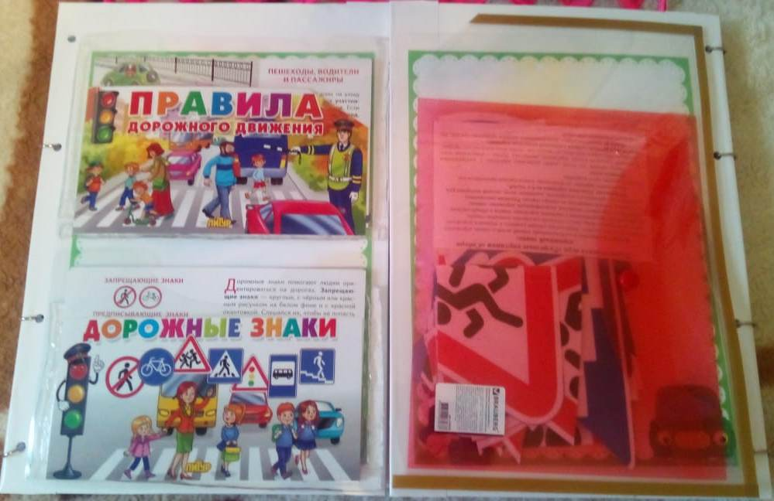
Задачи лэпбука: Образовательные: Познакомить детей с правилами дорожного движения, правилами перехода проезжей части, дорожными знаками, предназначенными для водителей и пешеходов; учить детей предвидеть опасное событие, уметь по возможности его избегать, а при необходимости действовать. Развивающие: Развивать осторожность, внимательность, самостоятельность, ответственность и осмотрительность на дороге; стимулировать познавательную активность, способствовать развитию коммуникативных навыков. Речевые: Развивать связную речь детей, расширять и активизировать активный и пассивный словарь детей. Воспитательные: Воспитывать навыки личной безопасности, чувство самосохранения, чувство ответственности.

Slide 17
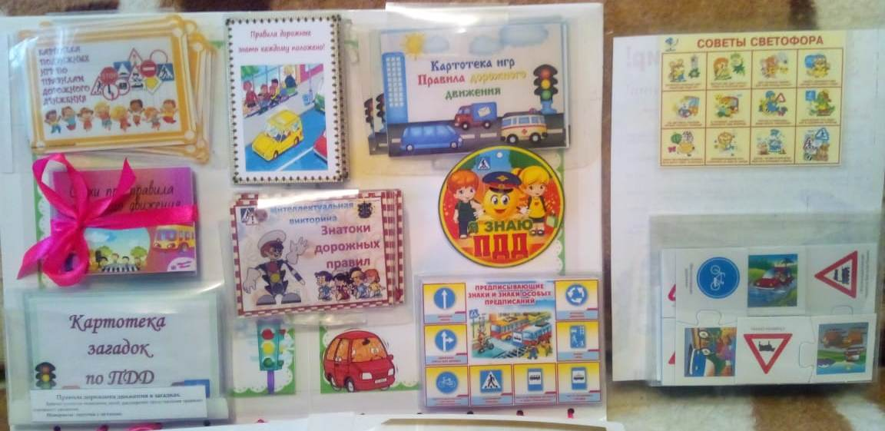
Наполнение лэпбука:

Slide 18
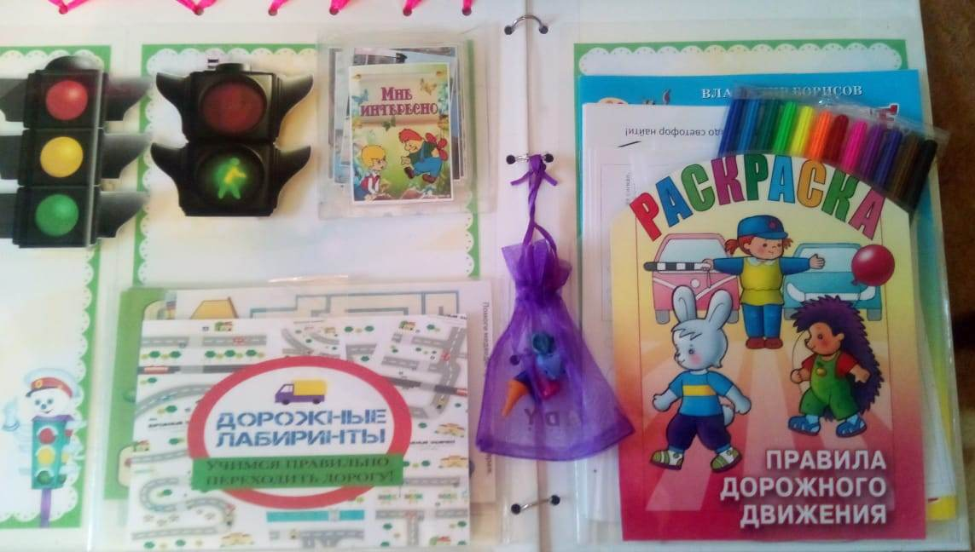
Наполнение лэпбука:

Slide 19
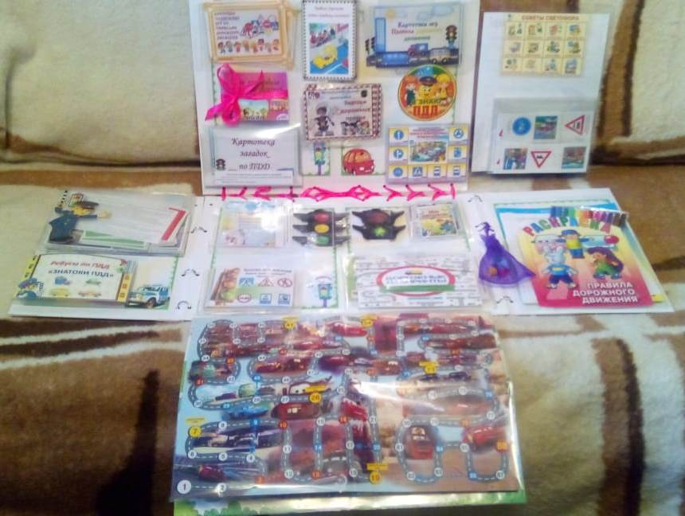
Наполнение лэпбука:

Slide 20
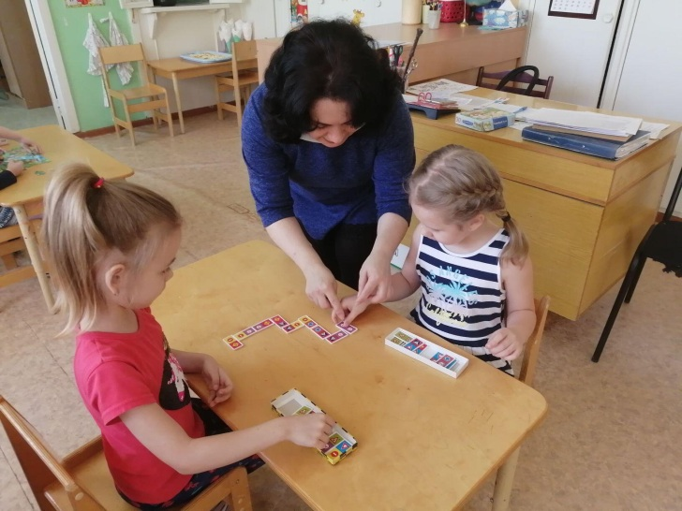
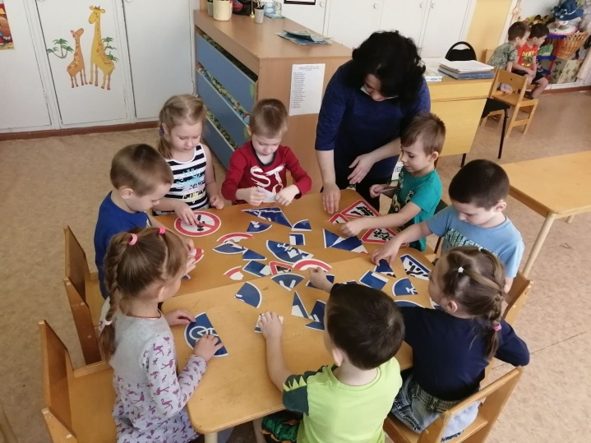
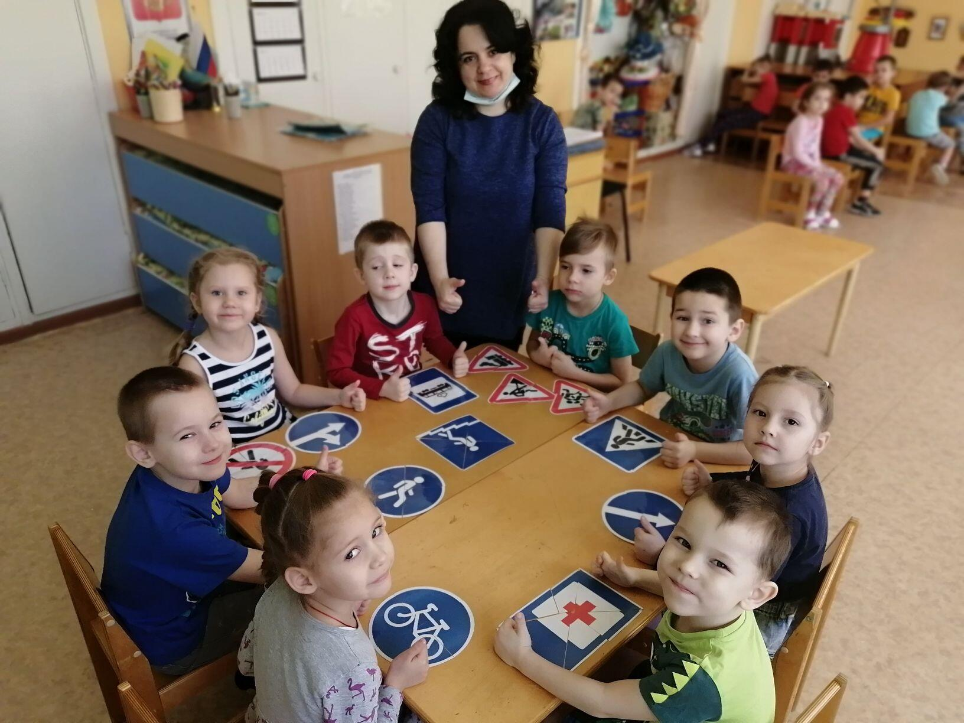
Дидактические игры.

Slide 21
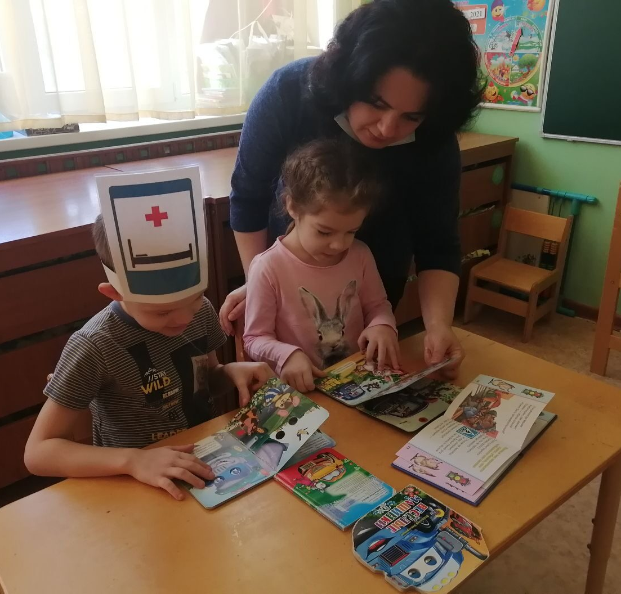
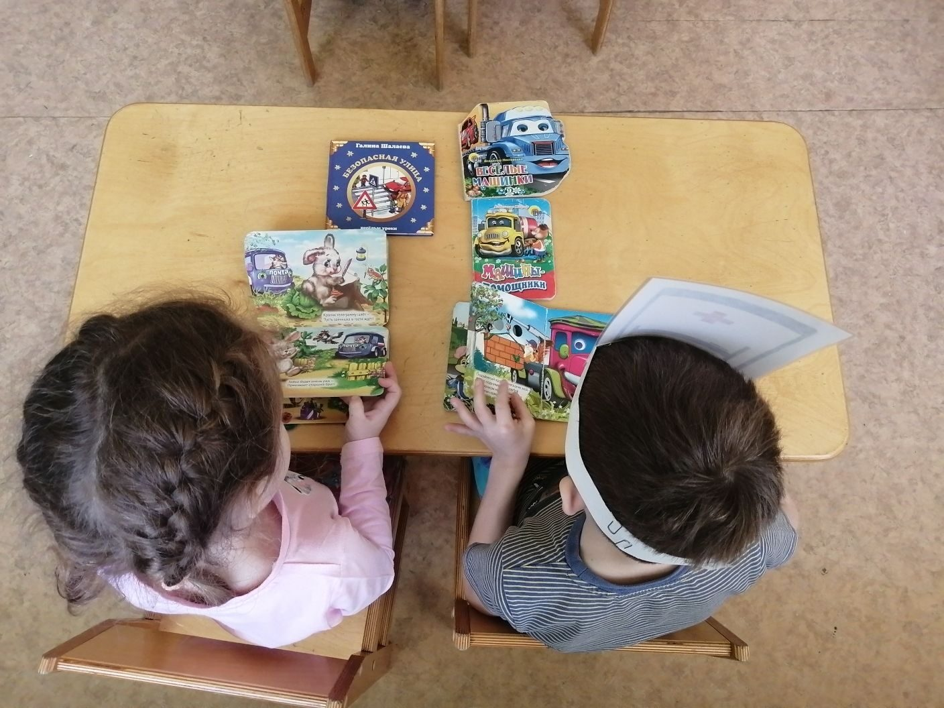
Чтение книг и рассматривание иллюстраций.

Slide 22
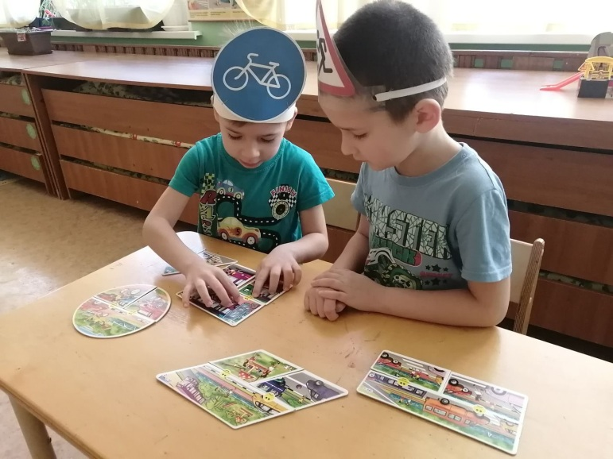
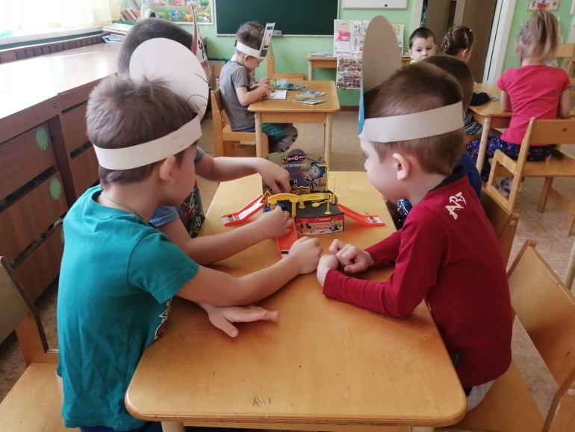
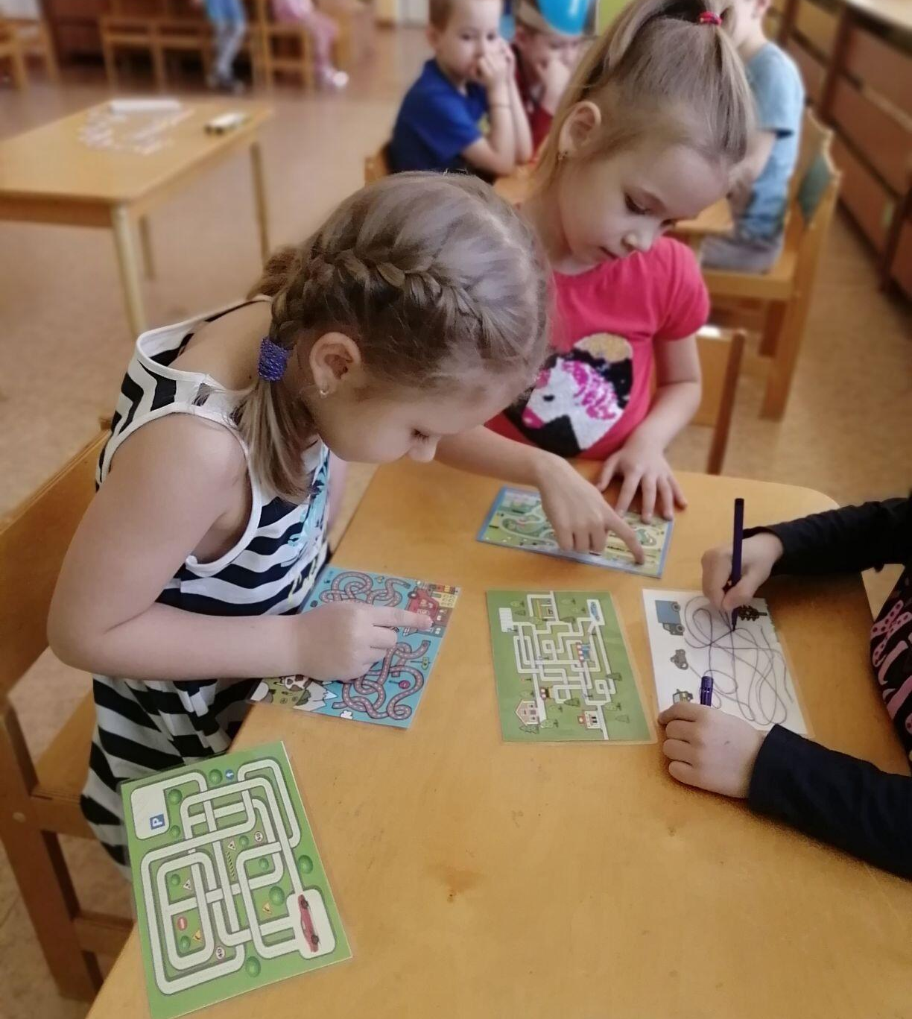
Настольные игры, лабиринты, паззлы…

Slide 23
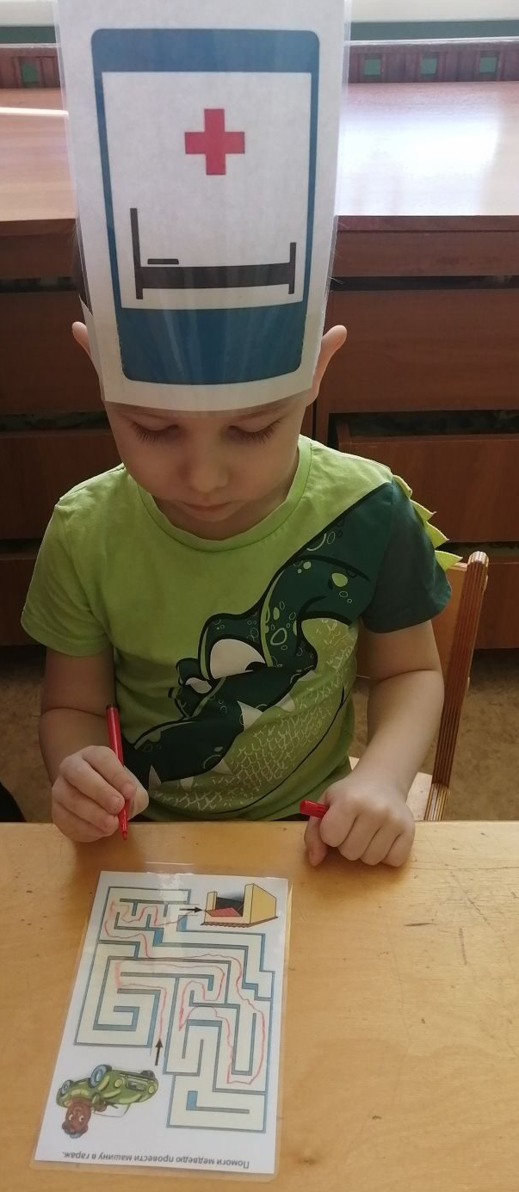
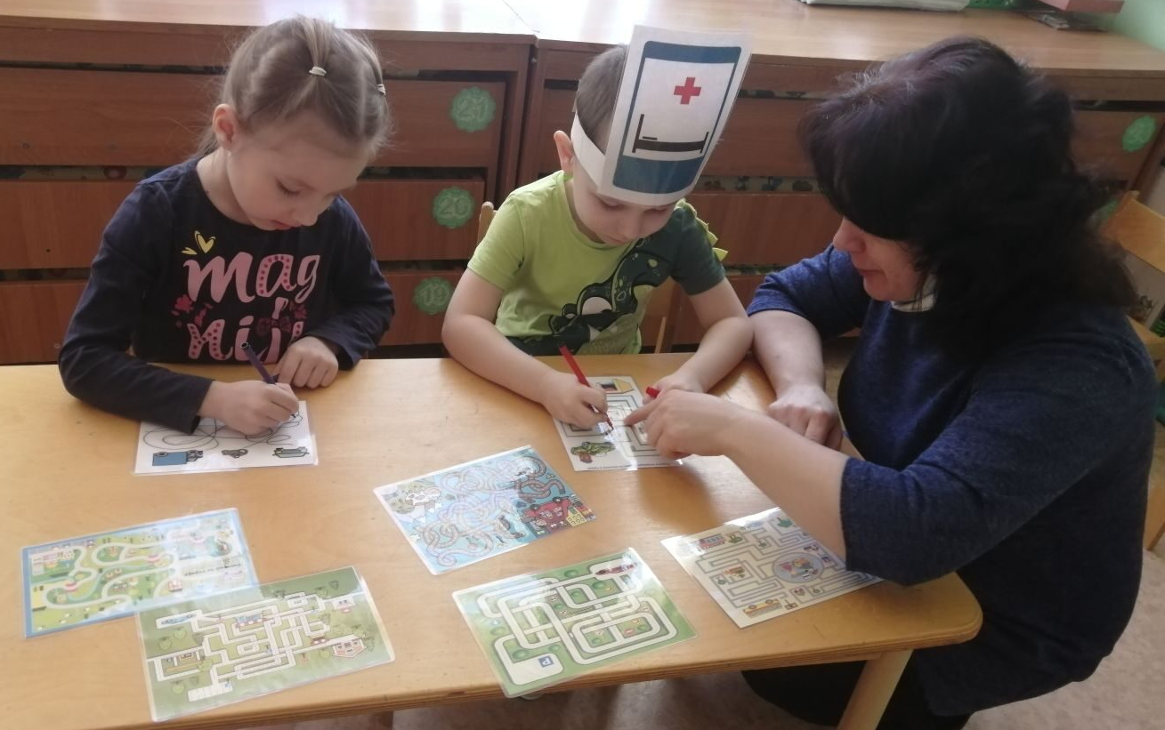
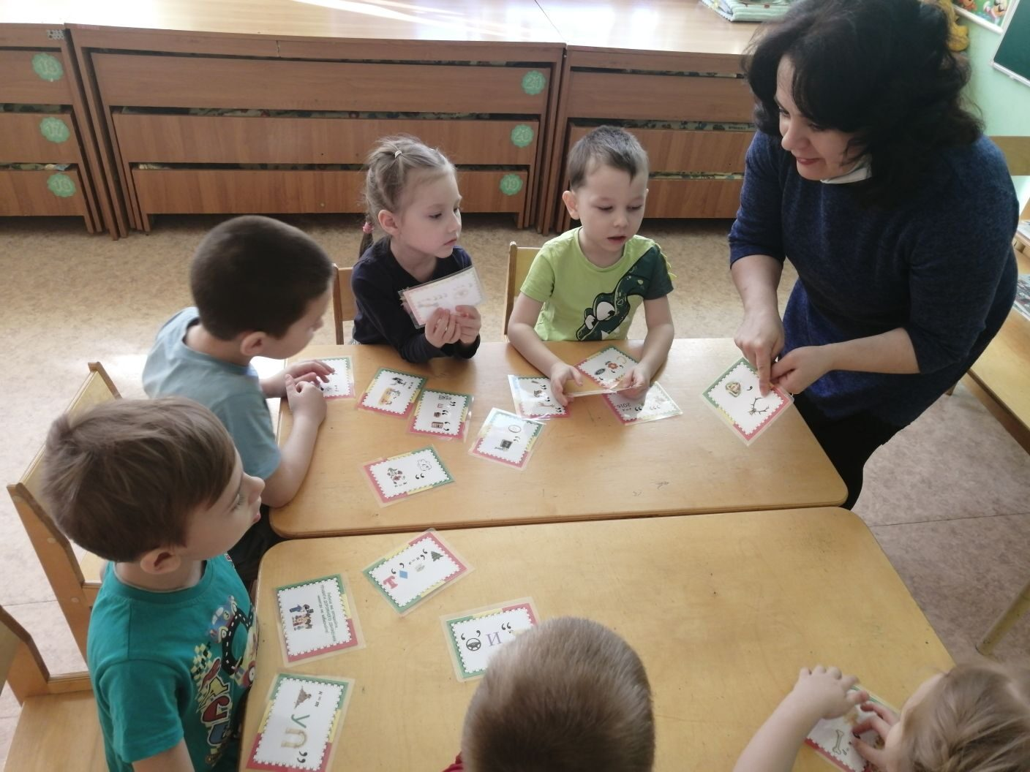
Лабиринты и ребусы

Slide 24
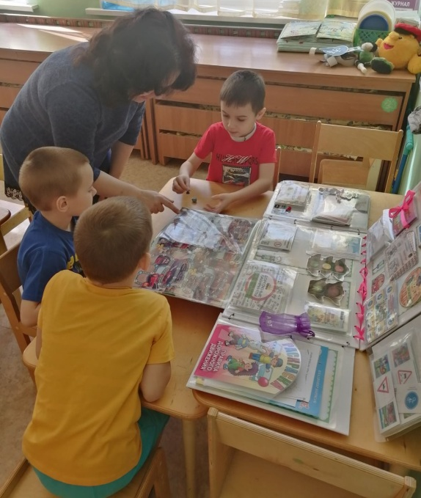
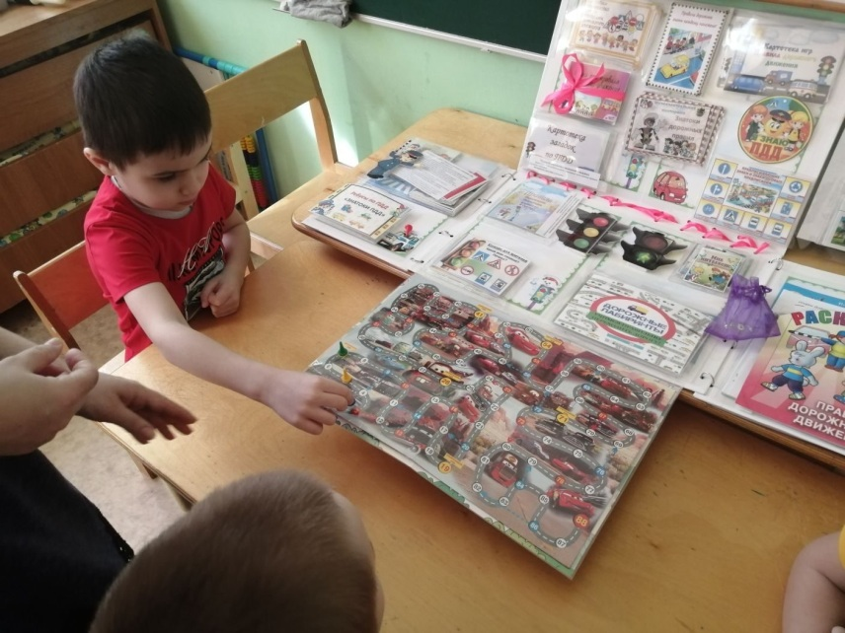
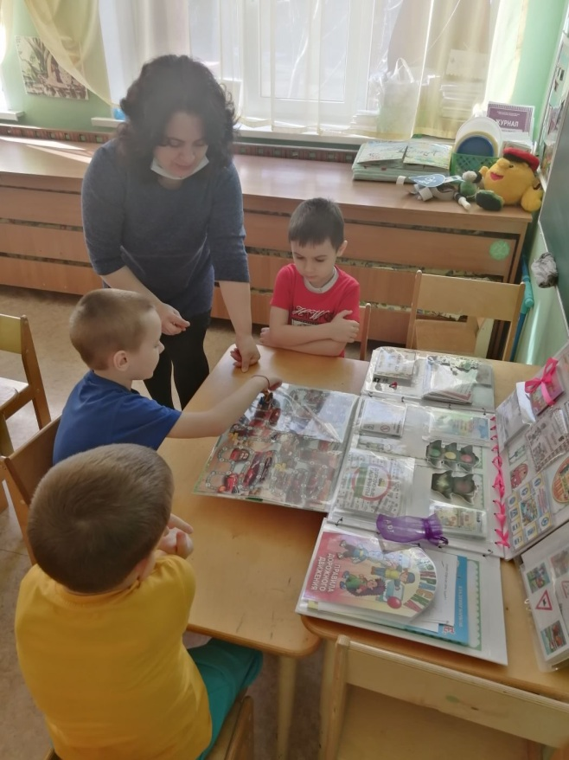
Игры – ходилки.

Slide 25
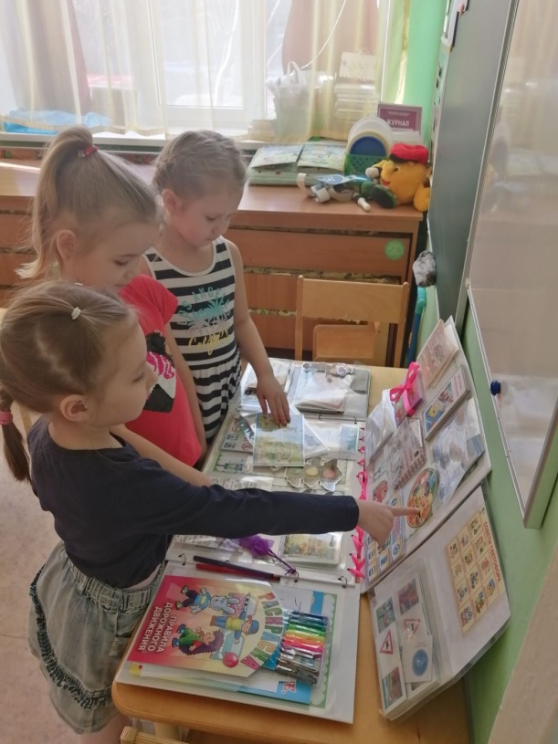
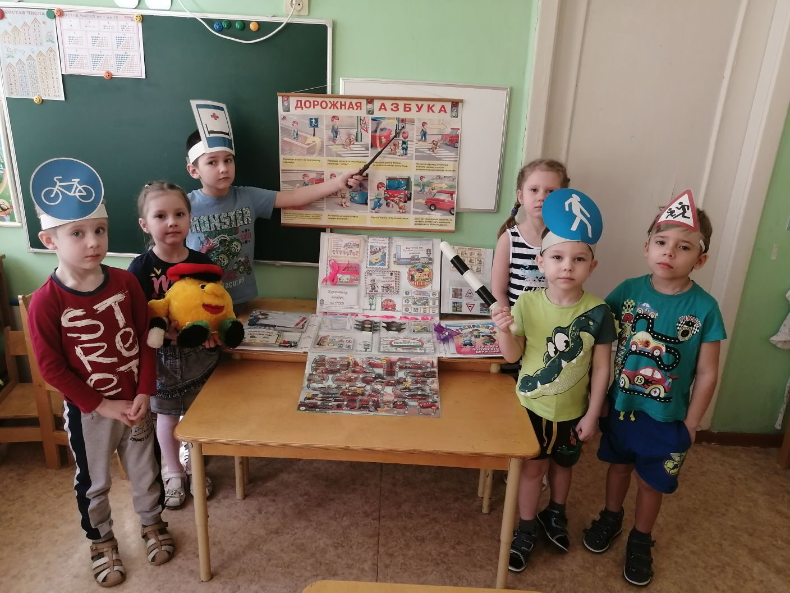
Отличное настроение!!!

Slide 26
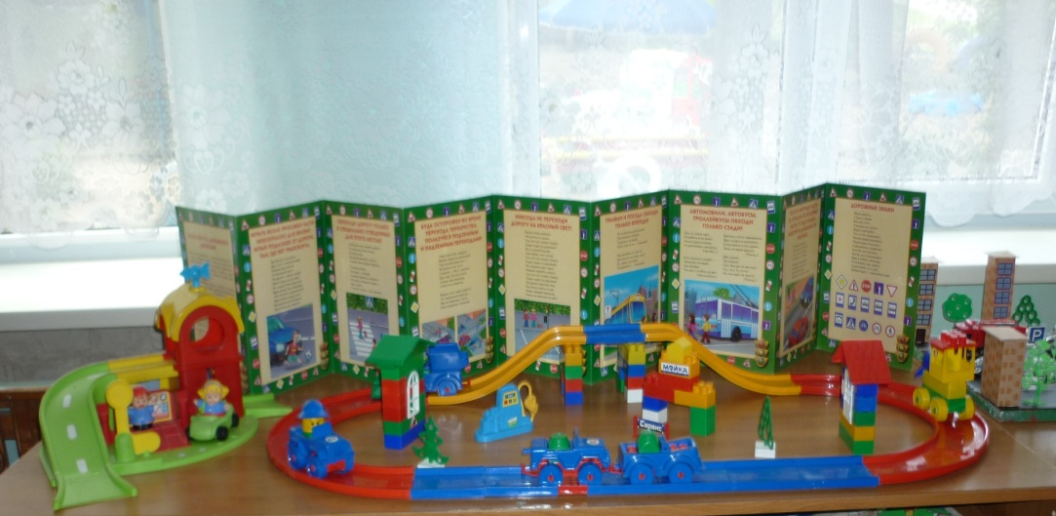
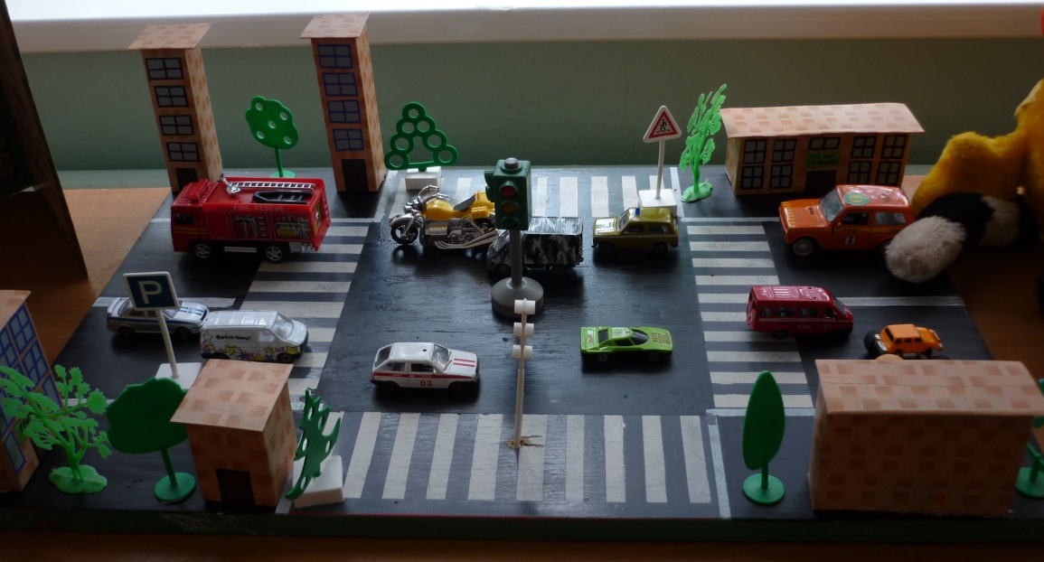
Уголки ПДД в группе

Slide 27
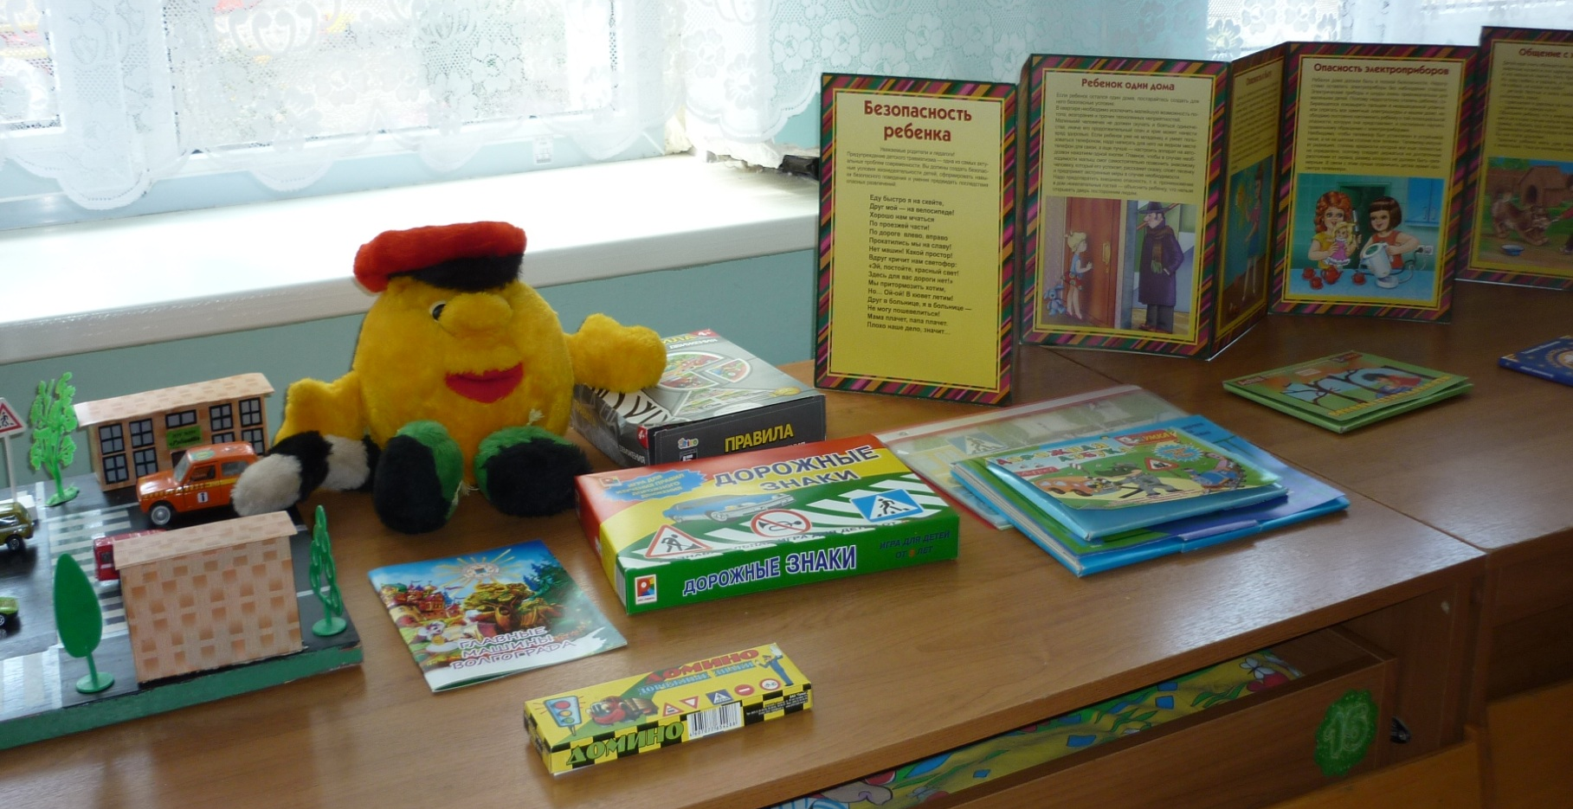
Уголки ПДД в группе

Slide 28
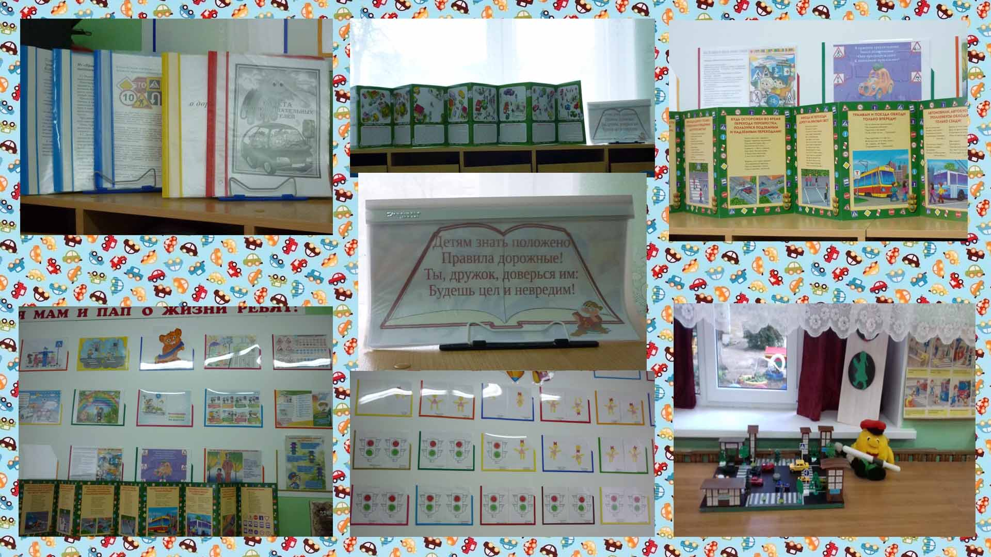
Раздевалка.

Slide 29
Литература.
Н.Н.Авдеева, О.Л. Князева, Р.Б. Стеркина. «Безопасность: Учебное пособие по основам безопасности жизнедеятельности детей старшего дошкольного возраста»;
Авдеева Н.Н., Стеркина Р. Б., Князева О.Л., «Безопасность»;
К.Ю.Белая «Как обеспечить безопасность дошкольников»;
Вдовиченко Л.А. «Ребенок на улице»;
В.А.Добряков «Три сигнала светофора»;
Н.В. Елжова «ПДД в детском саду»;
Э.Я.Степанкова «Дошкольникам - о правилах дорожного движения»;
Е.С.Смушкевич, А.Я.Якупов «Мы по улице идем»;
В.Э.Рубляк «Правила дорожного движения».

Slide 30
Спасибо за внимание!

